Slide 1


Bifrǫs

Slide 2

Концепция
Жанр: головоломка, 3D-платформер Для этого у игрока есть молот который он может метать и использовать как платформу, а также отталкиваться в обратную взгляду сторону. На уровнях располагаются противники, мешающие прохождению и интерактивные объекты, которые можно использовать.

Slide 3
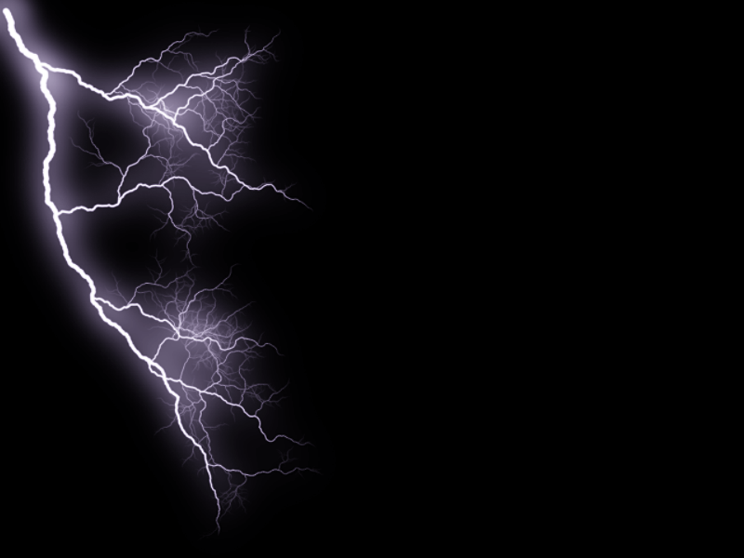
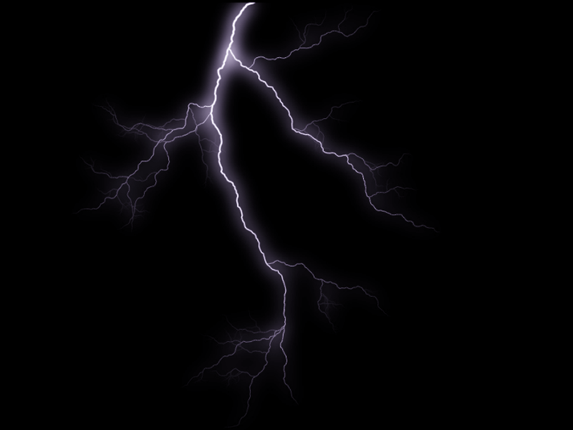
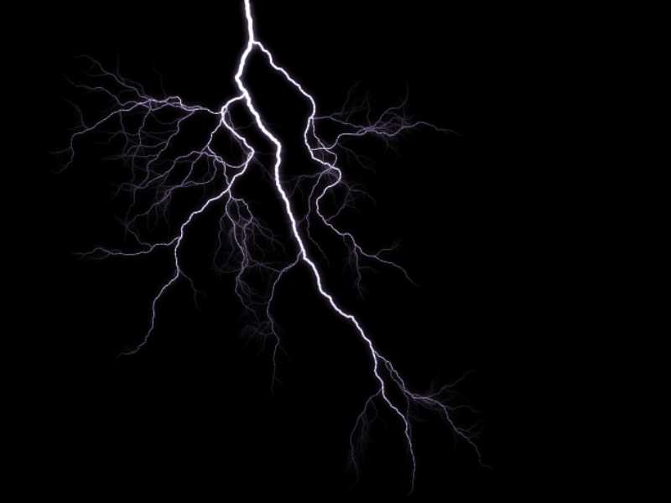

Механики
Бросок молота
Использование молота как платформы
Удар молнии с отталкиванием
Движущиеся платформы
Кнопки, меняющие уровень ( открывают двери, активируют платформы)

Slide 4
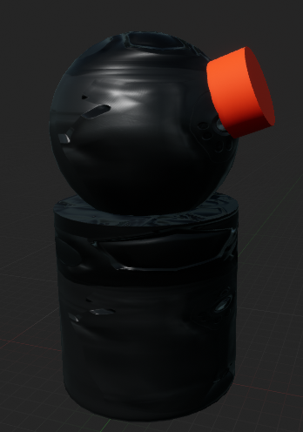
ИИ
Реализован рукописный ИИ без использования встроенных средств Unreal Engine 4. Реализован в виде турелей, для каждой турели можно настроить радиус обнаружения, скорость поворота башни с пушкой и скорость стрельбы.

Slide 5
Калантаев Максим Витальевич Звягинцев Денис Ярославович Пятаков Роман Иванович

